Slide 1
نظم المعلومات التسويقية الالكترونية
تمّ اعتماد هذا الفصل من
”التسويق الالكتروني“
طبعة 1429هـ

Slide 2
نظم المعلومات التسويقية الالكترونية

Slide 3
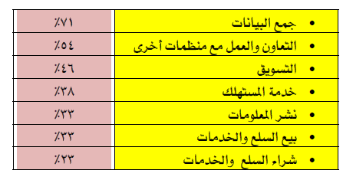
نظم المعلومات التسويقية الالكترونية

Slide 4
نظم المعلومات التسويقية الالكترونية
أولا-

Slide 5
نظم المعلومات التسويقية الالكترونية
أولا-

Slide 6
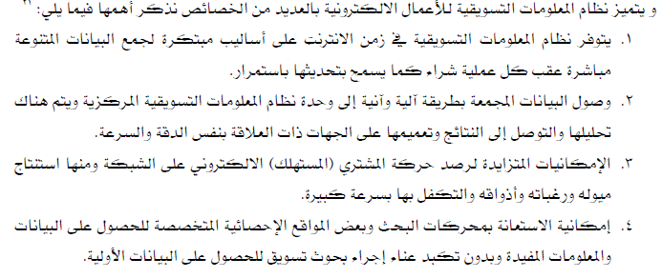
نظم المعلومات التسويقية الالكترونية
أولا-

Slide 7
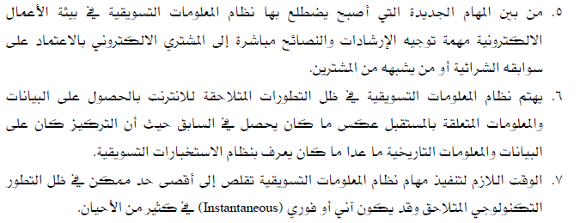
نظم المعلومات التسويقية الالكترونية
أولا-

Slide 8
نظم المعلومات التسويقية الالكترونية
أولا-

Slide 9
نظم المعلومات التسويقية الالكترونية
ثانيا -

Slide 10
نظم المعلومات التسويقية الالكترونية
ثانيا -

Slide 11
نظم المعلومات التسويقية الالكترونية
ثانيا -

Slide 12
نظم المعلومات التسويقية الالكترونية
ثانيا -

Slide 13
نظم المعلومات التسويقية الالكترونية
ثانيا -

Slide 14
نظم المعلومات التسويقية الالكترونية
ثانيا -

Slide 15
نظم المعلومات التسويقية الالكترونية
ثانيا -

Slide 16
نظم المعلومات التسويقية الالكترونية
ثانيا -

Slide 17
نظم المعلومات التسويقية الالكترونية
ثانيا -

Slide 18
نظم المعلومات التسويقية الالكترونية
ثالثا -

Slide 19
نظم المعلومات التسويقية الالكترونية
ثالثا -

Slide 20
نظم المعلومات التسويقية الالكترونية
ثالثا -

Slide 21
نظم المعلومات التسويقية الالكترونية
ثالثا -

Slide 22
نظم المعلومات التسويقية الالكترونية
ثالثا -

Slide 23
نظم المعلومات التسويقية الالكترونية
ثالثا -

Slide 24
نظم المعلومات التسويقية الالكترونية
رابعا -

Slide 25
نظم المعلومات التسويقية الالكترونية
رابعا -

Slide 26
نظم المعلومات التسويقية الالكترونية
رابعا -

Slide 27
نظم المعلومات التسويقية الالكترونية
رابعا -

Slide 28
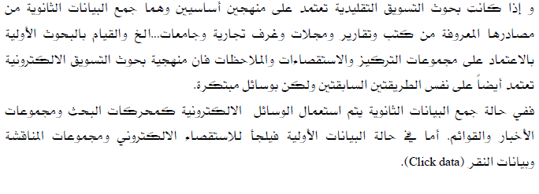
نظم المعلومات التسويقية الالكترونية
خامسا -

Slide 29
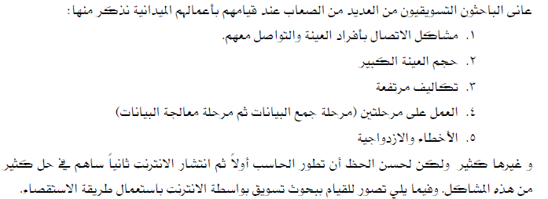
نظم المعلومات التسويقية الالكترونية
خامسا -

Slide 30
نظم المعلومات التسويقية الالكترونية
خامسا -

